Slide 1

Universidad Autónoma del Estado de México
Facultad de Odontología
Técnico Superior Universitario en Prótesis Bucodental
Unidad de Aprendizaje: Materiales Dentales I
Elaborado por:
M. en D. Ariadna Rodríguez Romero

Slide 2
Programa Educativo: Técnico Superior Universitario en Prótesis bucodental
Área Curricular: Ciencias Odontológicas
Unidad de aprendizaje: Materiales Dentales I
Carácter: obligatorio

Slide 3
Objetivo
El alumno identificar los criterios internacionales, propiedades físicas, químicas, mecánicas, biocompatibilidad, manipulación, indicaciones y aplicación de los materiales dentales: ceras, yesos y de impresión para seleccionar el material adecuado en la elaboración de aparatos protésicos bucodentales ortodóncicos y ortopédicos.
Objetivo de la unidad
Identificar las ceras para uso dental a partir de su clasificación, composición química, propiedades físicas, al utilizar en el proceso de elaboración de las prótesis bucodentales

Slide 4
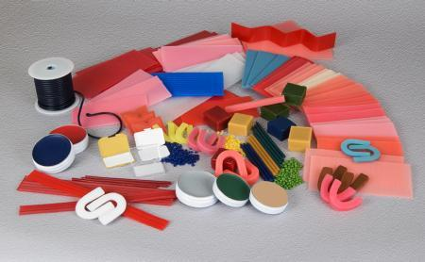
CERAS DENTALES
Son un grupo de compuestos con propiedades amorfas y termoplásticos que adoptan el estado sólido a temperatura ambiente, formadas por alcoholes, esteres y ácidos grasos.

Slide 5
Clasificación
Naturales
Origen
Composición química
Sintéticas
Aditivos

Slide 6
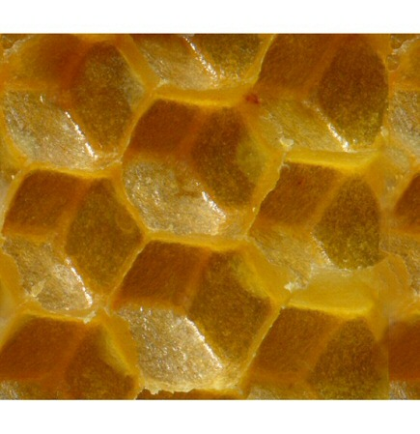
Naturales
son combinaciones complejas de compuestos orgánicos que se encuentran en la naturaleza.
Clasifican :
Origen
Composición química

Slide 7
Origen
Minerales
Petróleo
Vegetales
Naturaleza
Insectos
Animales
Abejas
Animales

Slide 8
Minerales
Parafina
Microcristalina
Barnsdahl
Ozoquerita
Ceresina
Montan

Slide 9
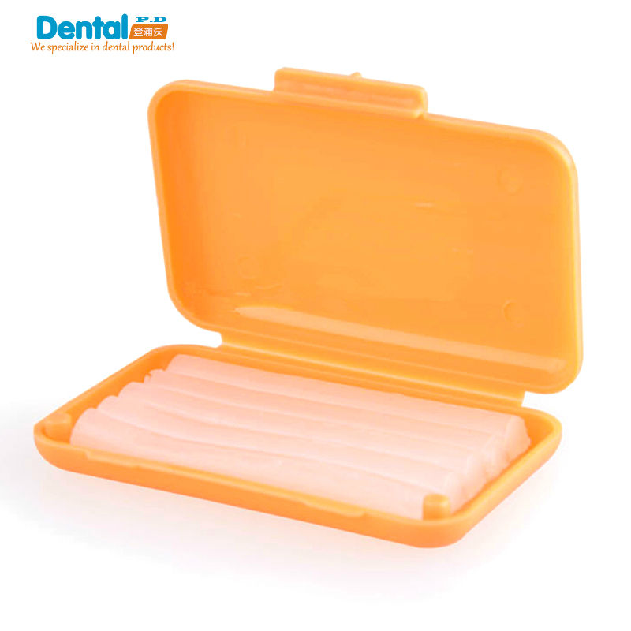
Parafina
Hidrocarburo saturado
Funden entre los 50º y 70º, son relativamente blandas;
Durante la solidificación y enfriamiento se produce una contracción volumétrica
Se usan en ceras para incrustaciones

Slide 10
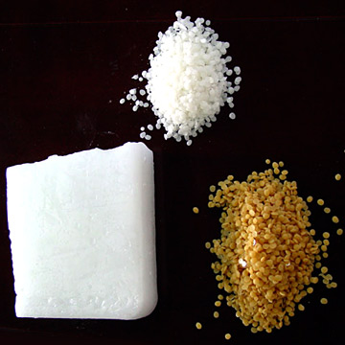
Microcristalina
Puntos de fusión más altos que oscilan entre 60º y 91º
Obtienen a partir de los aceites de petróleo
Experimentan un cambio volumétrico menor al solidificar.

Slide 11
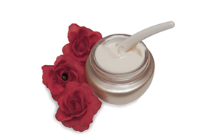
Barnsdahl
Es una cera microcristalina que tiene un punto de fusión entre 70 y 74º.
Se utiliza para aumentar el intervalo de temperaturas de fusión y la dureza.
Reduce la fluidez de las parafinas

Slide 12
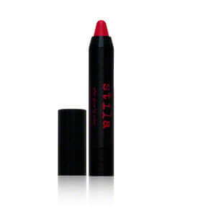
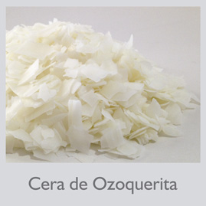
Ozoquerita
Temperatura de fusión de 65º;
Son ceras similares a las microcristalinas
Tienen gran afinidad con los aceites

Slide 13
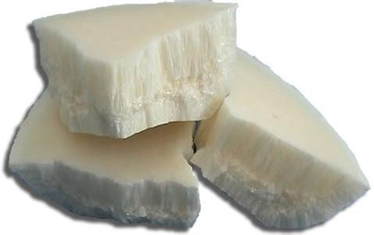
Ceresina
Peso molecular más alto y mayor dureza que las ceras hidrocarburos
Destiladas a partir del crudo
Se utilizan para incrementar el intervalo de fusión de las parafinas, rigidez, tallado.

Slide 14
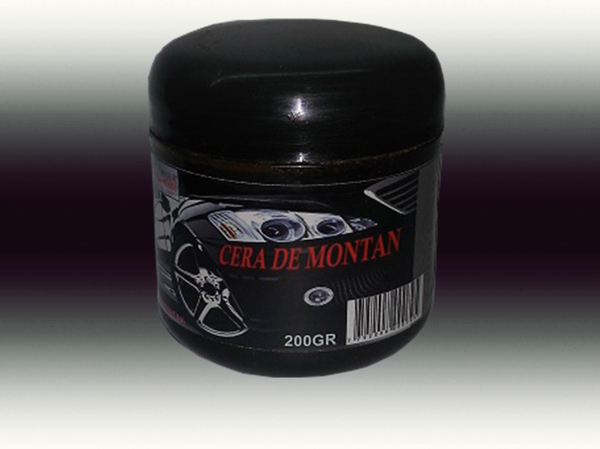
Montan
Temperatura de fusión oscila entre 72º y 92º
Son duras, frágiles y lustrosas
Se mezclan bien con otras ceras
Se usan como sustituto de las ceras vegetales para mejorar la dureza y el intervalo de fusión de las parafinas

Slide 15
Vegetales
Carnauba
Uricuri
Candelilla
Cera de Japón
Manteca de cacao

Slide 16
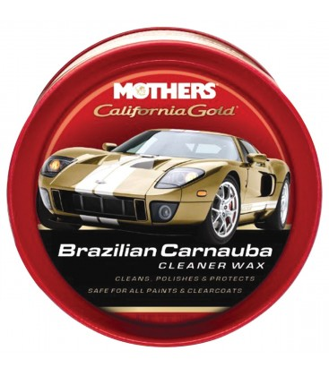
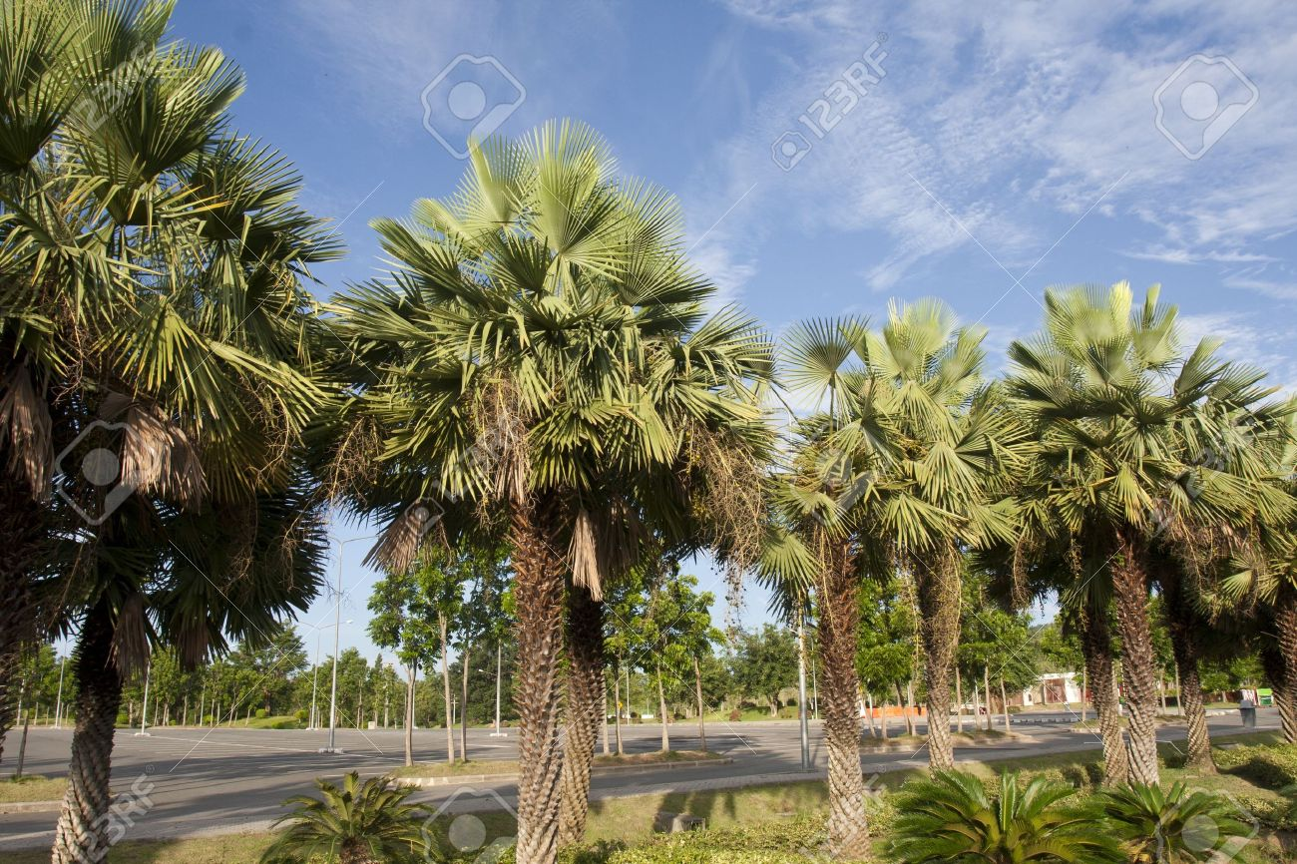
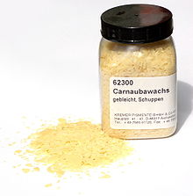
Carnauba y Uricuri
Compuesta por alcoholes, ácidos e hidrocarburos
Gran dureza, fragilidad y altas temperaturas de fusión
Incrementan el intervalo de fusión y la dureza de las parafinas, olor agradable
74° a 84° C

Slide 17
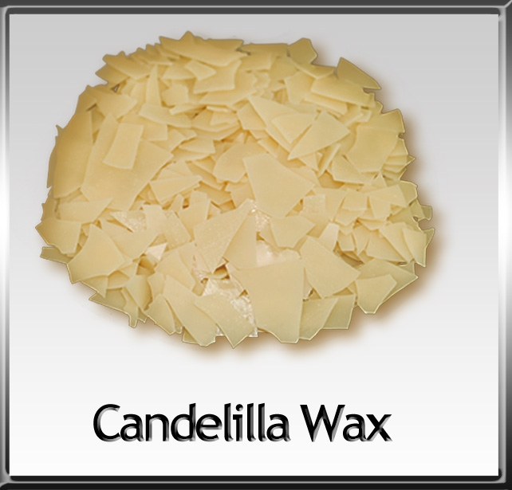
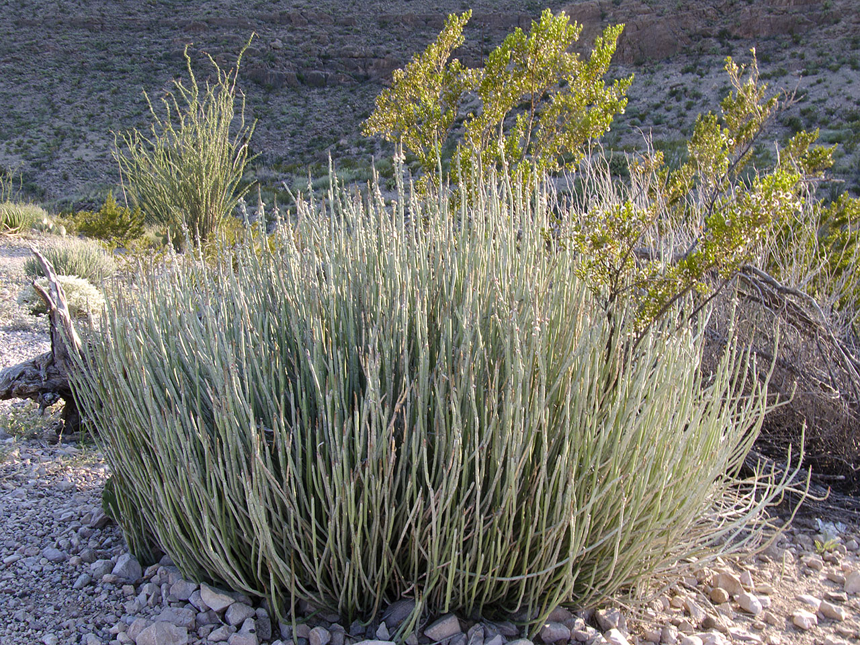
Candelilla
Compuesta por hidrocarburos parafínicos acompañado por alcoholes libres, ácidos, esteres y lactonas.
Aumenta el intervalo de fusión, endurece la parafina
Temperatura de fusión 68-75°C

Slide 18
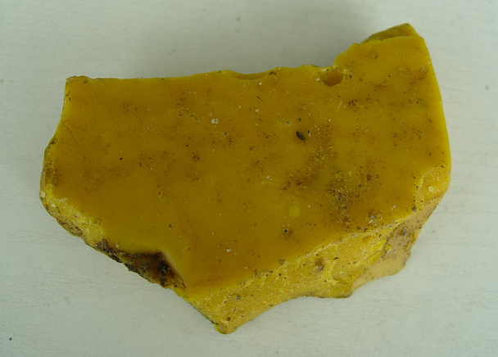
De Japón
Contiene glicéridos de los ácidos palmítico y esteárico
Es de material fuerte, maleable y pegajosa
Puede mezclarse con la parafina para mejor su adhesividad y su capacidad de emulsión

Slide 19
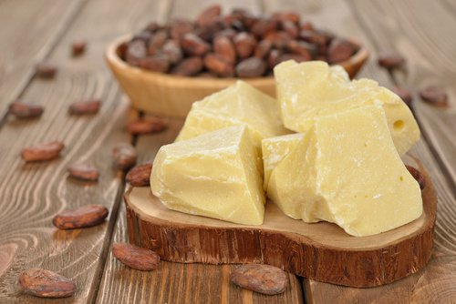
Manteca de cacao
Grasas, glicéridos de los ácidos esteárico, palmítico, oleico, laurico
Es un material frágil a temperatura ambiente
Se utiliza para proteger contra la deshidratación a los tejidos blandos

Slide 20
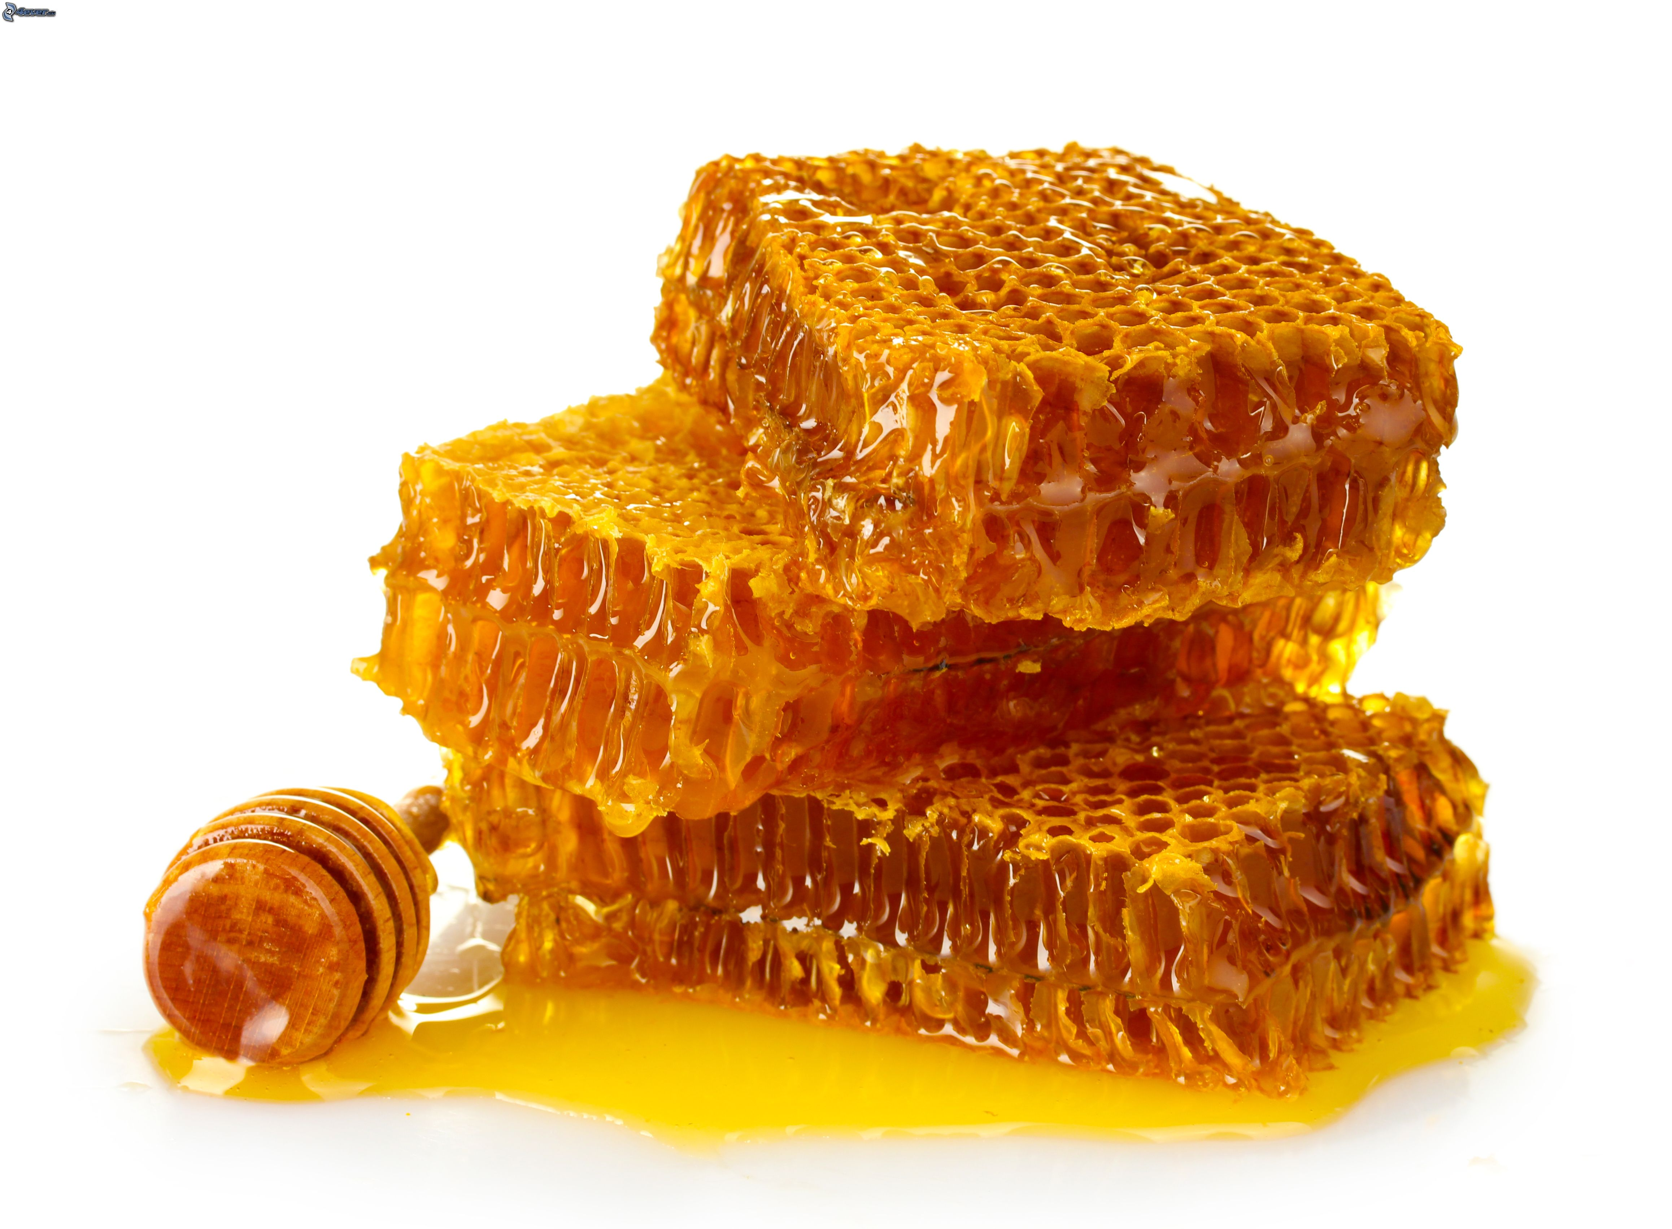
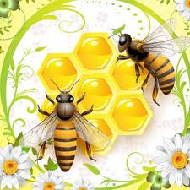
De Insecto
Cera de Abeja
Mezcla de esteres, palmitato de miricilo, hidrocarburos saturados e insaturados y ácidos orgánicos.
Frágil a temperatura ambiente, pero tiene plasticidad a la temperatura corporal
Principal componente de la cera pegajosa

Slide 21
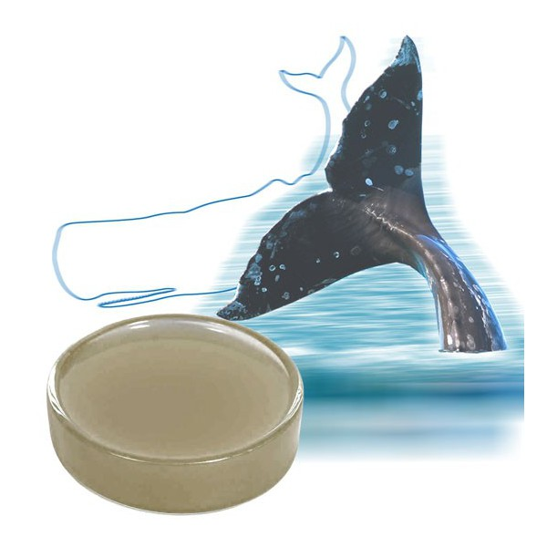
Cera de Animales
Cera Espermaceti
Esperma de ballena: cabeza del cachalote
Constituida por esteres: palmitato de cetilo
Se utiliza para recubrir el hilo de seda dental

Slide 22
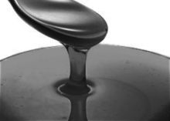
Composición Química
Tipos: hidrocarburos y esteres
Ablandan las mezclas de las ceras y se pueden añadir pequeñas cantidades de aceites de silicona para mejorar la facilidad de pulir las ceras.

Slide 23
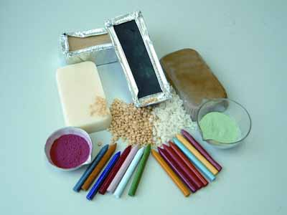
Ceras Sintéticas
Son compuestos orgánicos complejos de composición química muy variada. No tienen contaminación.
Propiedades físicas:
Temperatura de fusión
Dureza

Slide 24
Ceras Sintéticas
Polietileno
Polioxietilenglicol
Hidrocarburos halogenados
Hidrogenadas
Esteres derivadas de ácidos y alcoholes grasos

Slide 25
Ceras sintéticas
Polietileno: =parafinas
Polioxietilenglicol: plastificantes y refuerzan película de cera
Hidrocarburos halogenados: base de cloro
Hidrogenadas: base de hidrogeno
Esteres derivadas de ácidos y alcoholes grasos

Slide 26
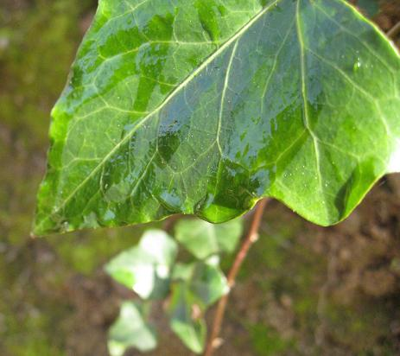
Gomas
Aditivos
Se obtiene de plantas y animales
Se mezclan con carbohidratos disuelven en agua
Endurecen al entrar en contacto con el aire

Slide 27
GRASAS
Están compuestas por estrés de diversos ácidos grasos con glicerol y reciben el nombre de glicéridos para distinguirlos de las ceras
Acido esteárico
Triesterato de glicerina: aumenta el intervalo de fusión y dureza

Slide 28
Resinas
Son mezclas complejas y amorfas de sustancias orgánicas que se caracterizan por ser solubles en agua pero tienen solubilidad en otros líquidos.
Dammar: rigidez, textura, resistente, hojuelas
Colofonia Exudados de plantas
Sandáraca
Goma laca-insecto

Slide 29
Bibliografía
Básica
Skinner, Philips, la ciencia de los materiales dentales, España, Interamericana, 2006.
Anusavice KJ. Philips Ciencia de los materiales Dentales, Barcelona: Elsevier, 2004.
Craig RG. Materiales de Odontología restauradora, Madrid: Harcourt, Brace 1998.
Craig RG. Dental Materials: properties and manipulation, Madrid: Mosby, 1996.
Gladwing M. Bagby M. clinical aspects of dental materials: theory, practice and case. Philadelphia: Lippincott Williams & Wilkins, 2004.

Slide 30
Bibliografía
Shillimburg, Hobo. Whitsett. Fundamentos de Prostodoncia Fija. Ediciones Científicas, 2006.
Macchi RL. Materiales Dentales. Fundamentos para su estudio. Buenos aires: Panamericana, 2000.
O´brien WJ. Dental Materials and their selection. Quintessence, 2002)
Smith B. Utilización clínica de los materiales dentales. Barcelona: Masson, 1996
Toledano M, Osorio R, Sánchez F, Osorio E. arte y ciencia de los materiales odontológicos. Madrid: Avances, 2003.
Vega del Barrio JM. Materiales en odontología. Fundamentos Biológicos clínicos, biofísicos y físico-Químicos. Madrid: Avances, 1996.

